Slide 1





OSO PANDA

Slide 2
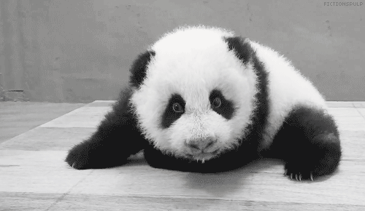

Slide 3

El panda, oso panda o panda gigante es una especie de mamífero del orden de los carnívoros. El estudio de su ADN lo engloba entre los miembros de la familia de los osos (Ursidae), ​ siendo el oso de anteojos su pariente más cercano, que pertenece a la subfamilia de los tremarctinos. Por otra parte, el panda rojo pertenece a una familia propia e independiente. La especie está muy localizada. Nativo de China central, el panda gigante habita en regiones montañosas, principalmente las de Sichuan, hasta una altura de 3500 m s. n. m.

Slide 4
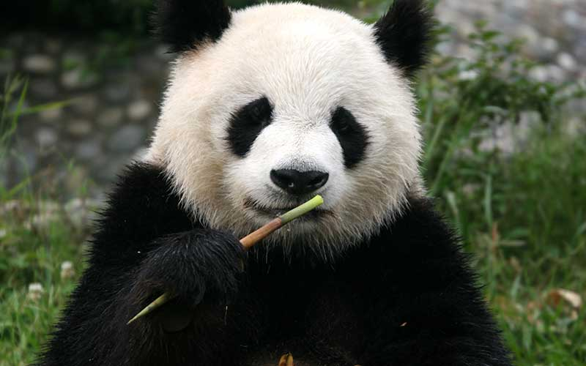

Slide 5
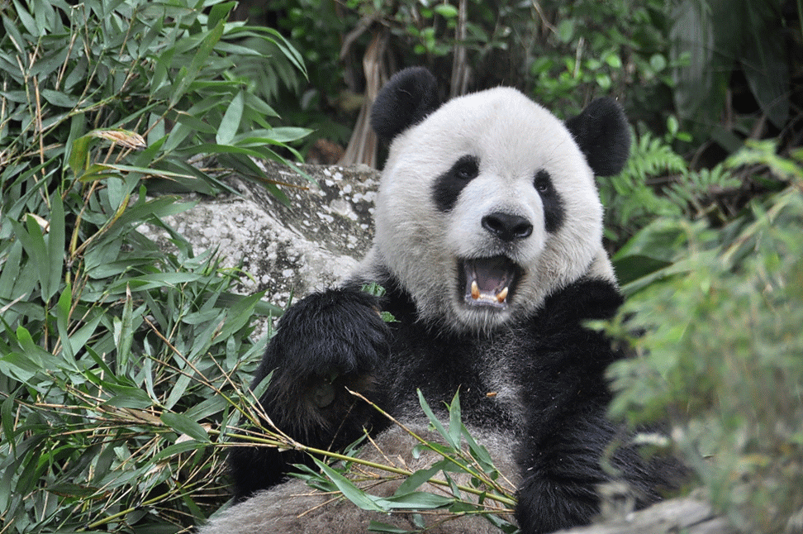

Slide 6
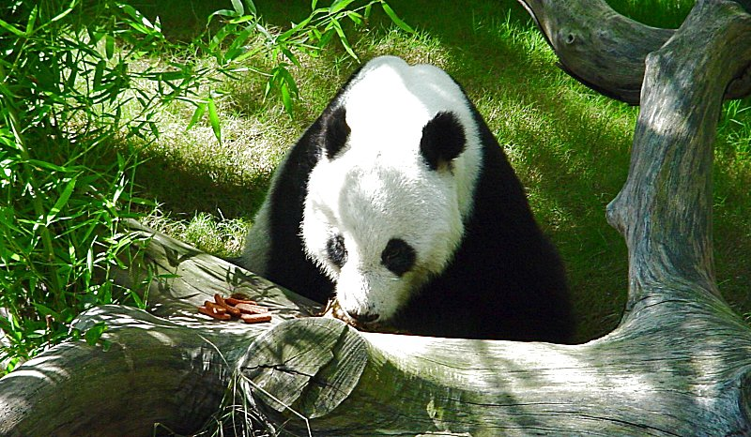

Slide 7
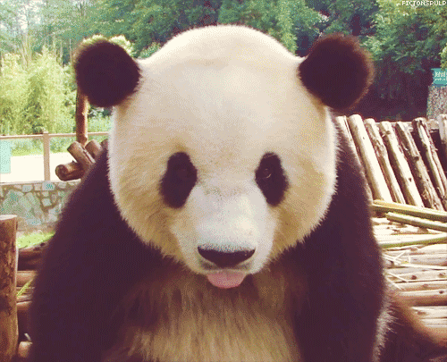
Para el 2017 se estimó que la población total superaba los dos mil ejemplares ​ de los que 1864 viven en libertad, ​ lo que demuestra que la cifra de pandas viviendo en libertad va en aumento. Desde 1961 el panda es el símbolo de WWF (Fondo Mundial para la Naturaleza). El principal alimento del panda es el bambú (en torno al 99 % de su dieta), aunque también se alimenta de frutos, pequeños mamíferos, peces e insectos. ​ Es un buen trepador, aunque rara vez se le ve en los árboles. Se adapta a la cautividad y gracias a su pelaje soporta fácilmente las condiciones invernales de su hábitat.

Slide 8
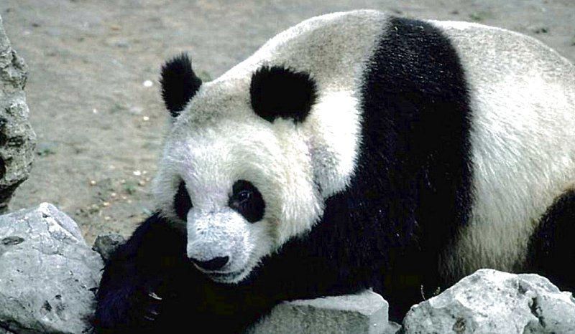

Slide 9
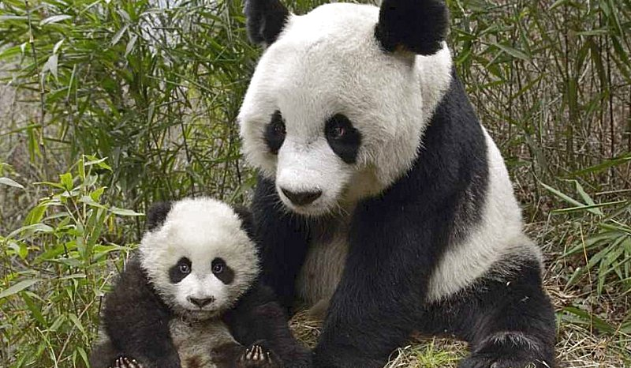

Slide 10
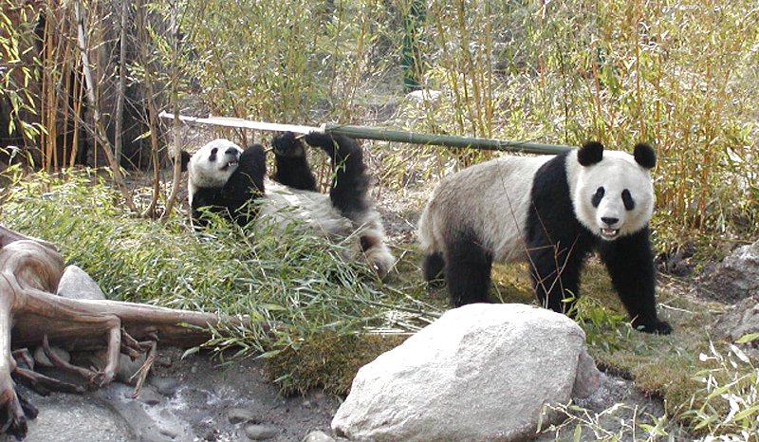

Slide 11
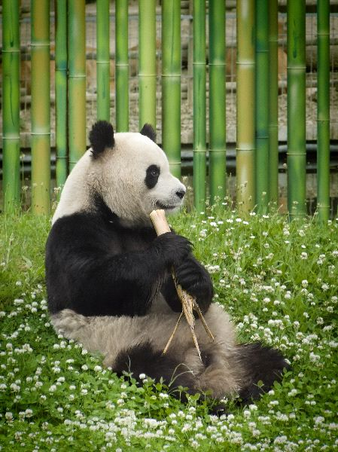
Los bosques de bambú son su hábitat por excelencia. Se caracterizan por ser montañosos, húmedos y frescos, es por ello que el panda se protege entre los árboles o en cuevas. Debido a su pérdida de hábitat, el oso panda solo habita en esta región en estado salvaje, ya que se encuentra en varias latitudes del mundo pero en estado de cautiverio.

Slide 12
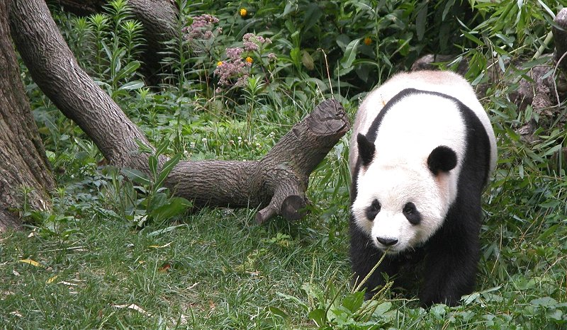

Slide 13
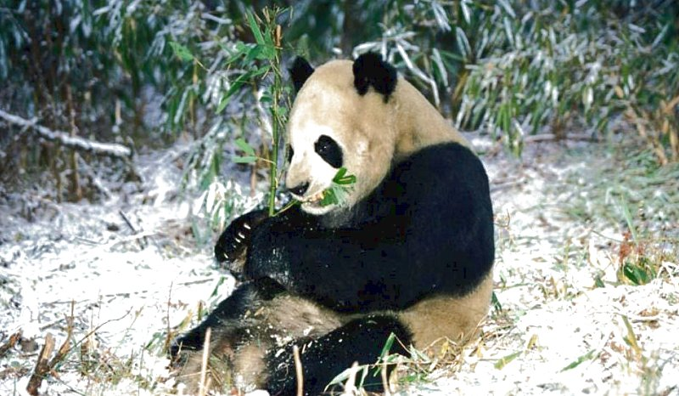

Slide 14
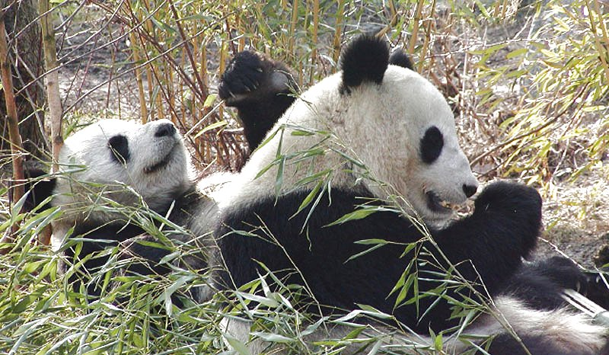

Slide 15
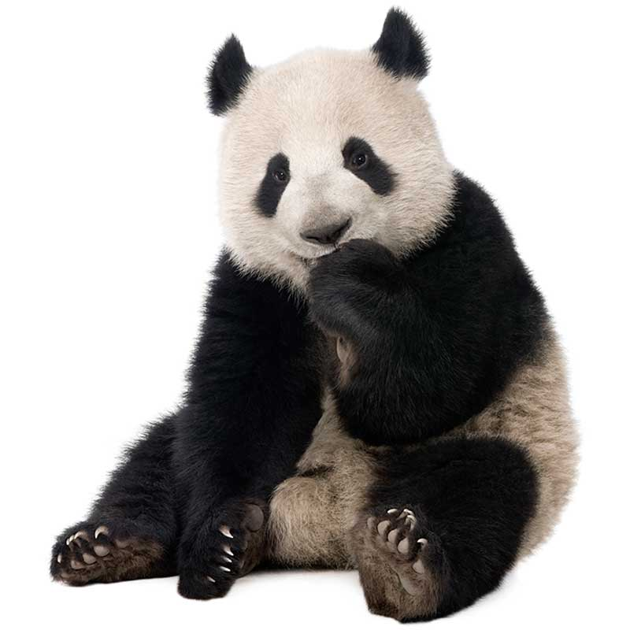
Es la especie de oso más amenazada del mundo. A pesar de comer gran cantidad de bambú, su sistema digestivo es el de un carnívoro, por lo que solo una parte de las plantas se digiere. Las mamás panda a menudo juegan con sus crías luchando y rodando en el suelo. Ya era considerada una especie rara en tiempos de la Antigua China. Debido a la urgencia por protegerlo, el número de reservas naturales se ha incrementado durante los últimos años.

Slide 16
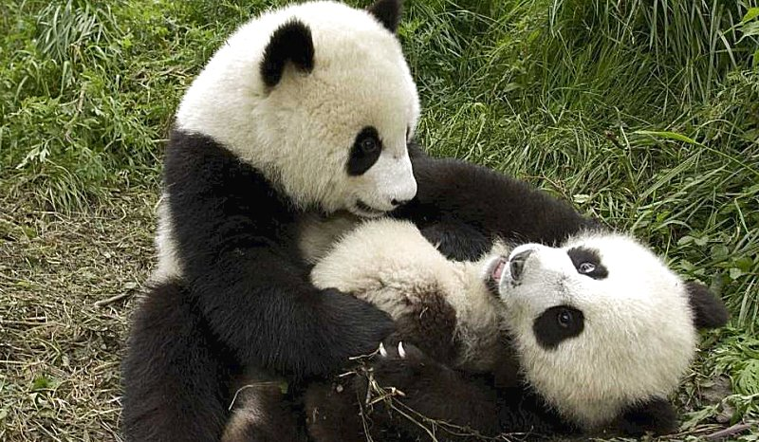

Slide 17
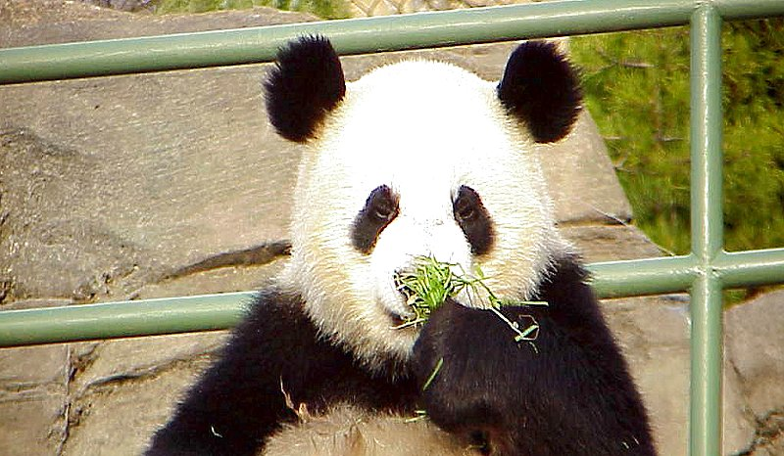

Slide 18
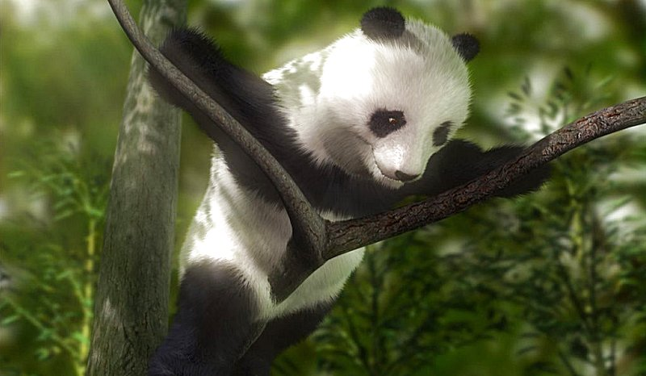

Slide 19
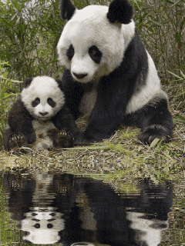
Se estima que más de la mitad de los bosques de bambú de China han desaparecido desde 1974. Solo un tercio de los pandas nacidos en cautiverio sobreviven los primeros 6 meses de vida. En estado salvaje, vive alrededor de 15 años. En cautiverio puede vivir hasta 30 años. Típicamente, una cría de panda gigante vive unos 3 años con su madre antes de independizarse. Para satisfacer sus necesidades, un panda gigante consume entre 10 y 18 kilogramos de alimento al día.

Slide 20
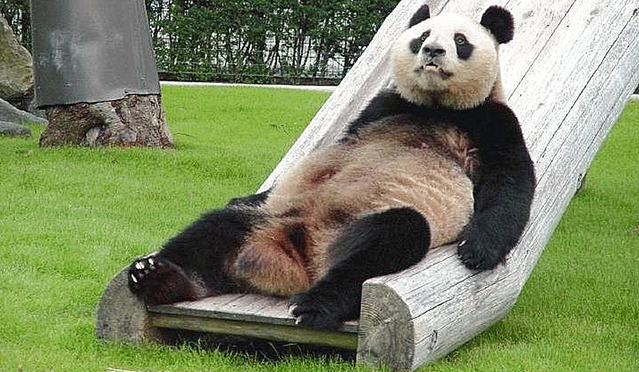

Slide 21
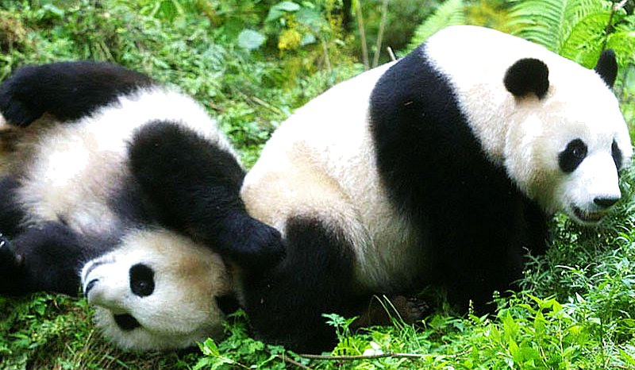

Slide 22
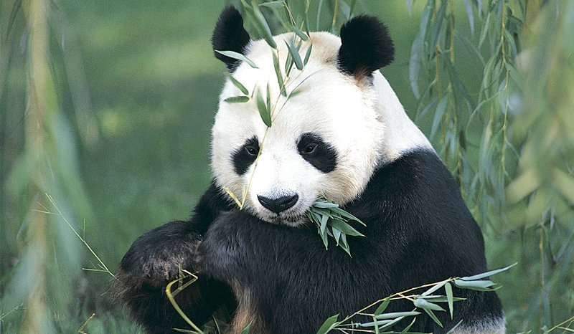

Slide 23
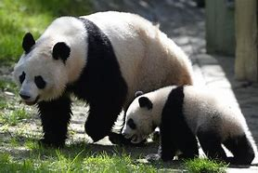

Slide 24
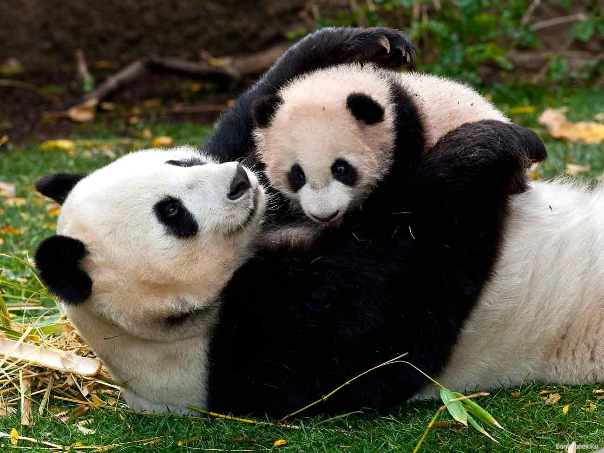

Slide 25
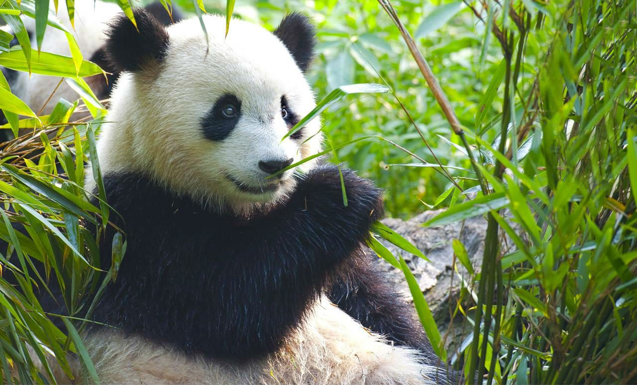

Slide 26
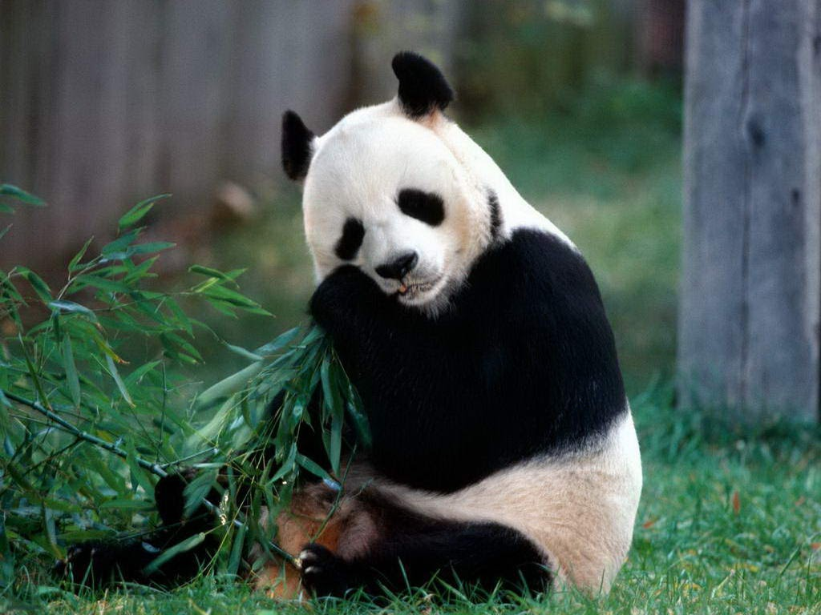

Slide 27
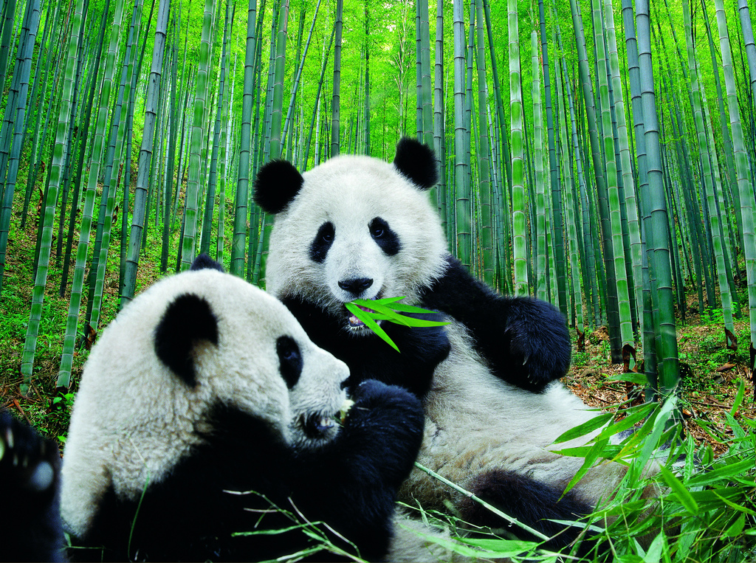

Slide 28
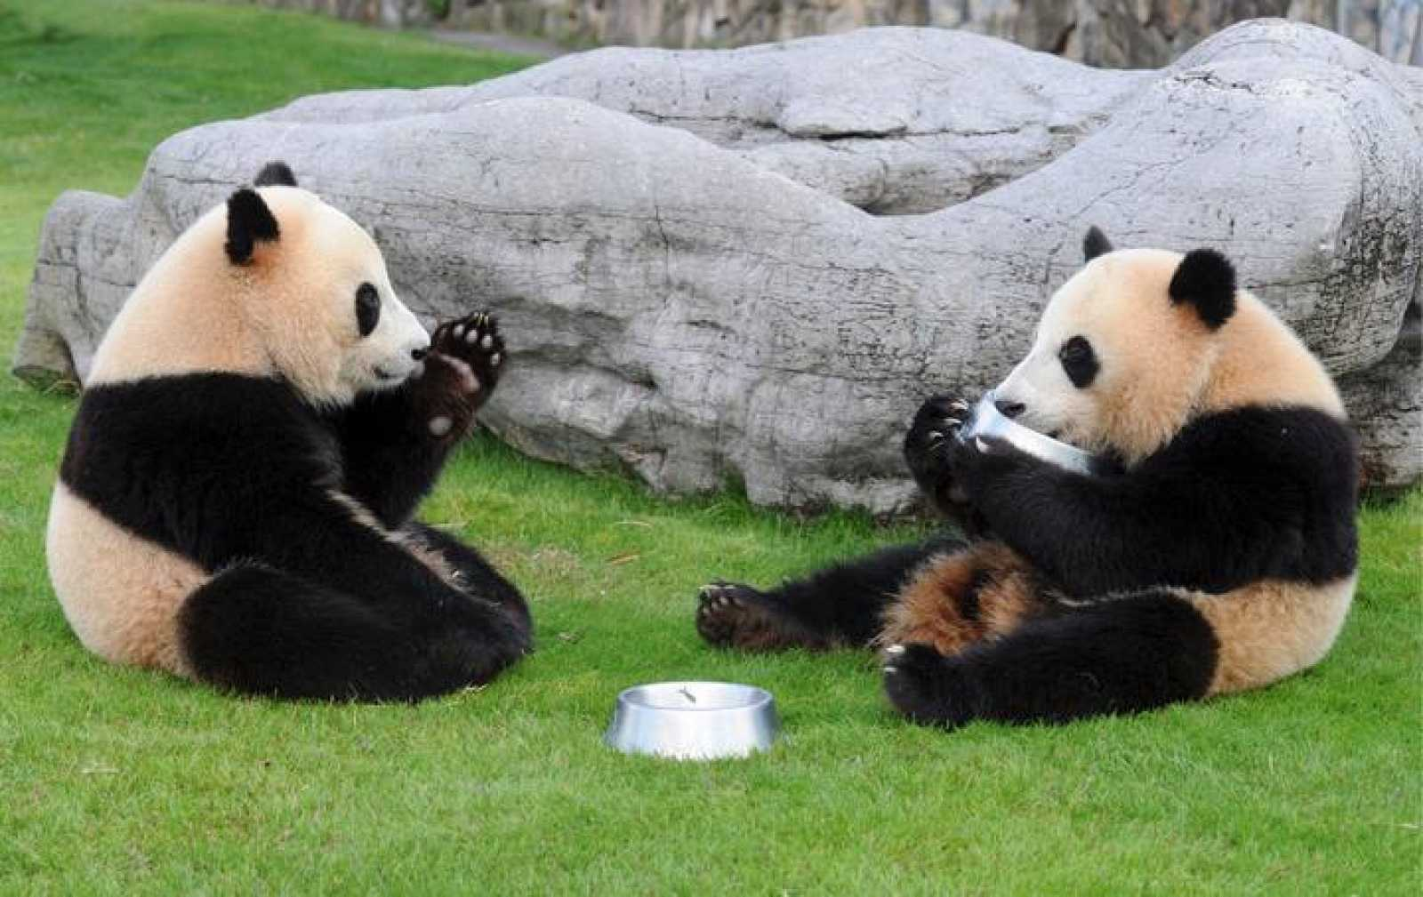

Slide 29
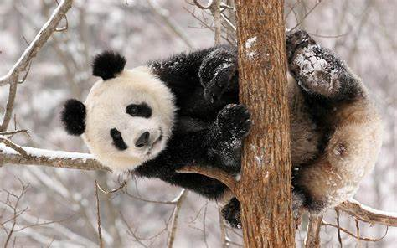

Slide 30
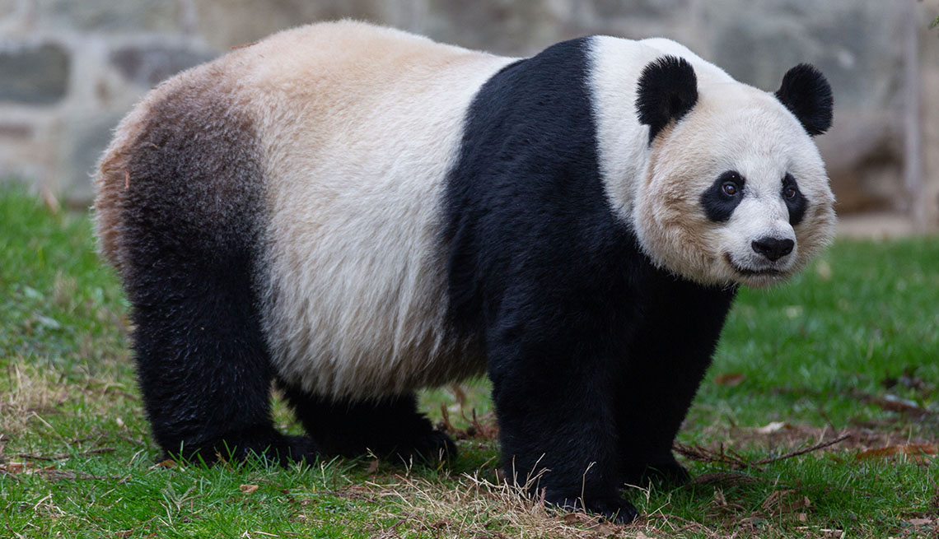

Slide 31
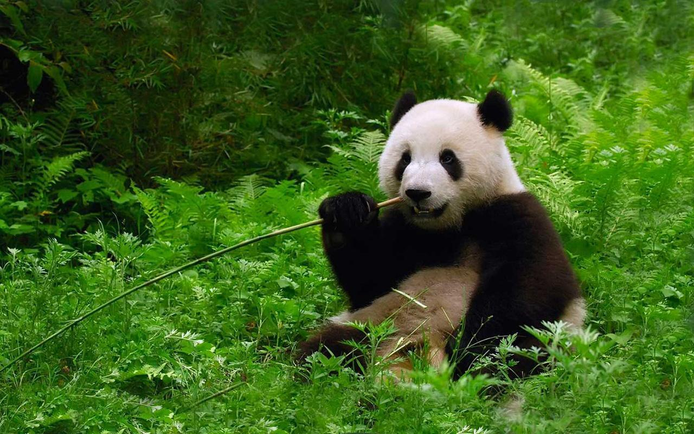

Slide 32
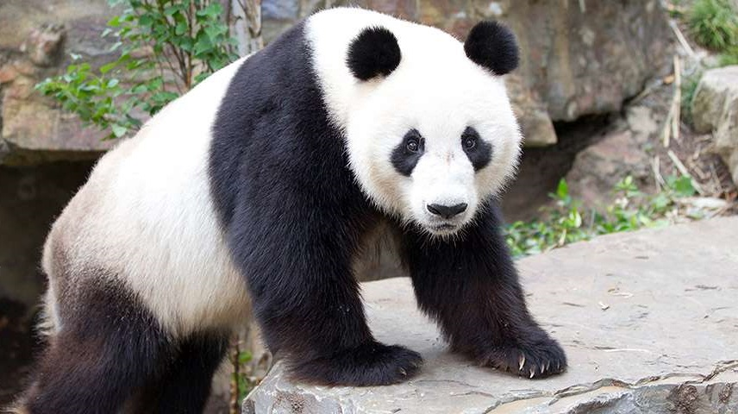

Slide 33
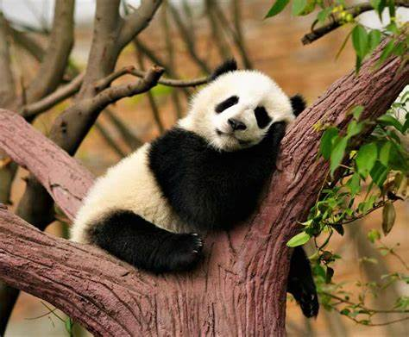

Slide 34
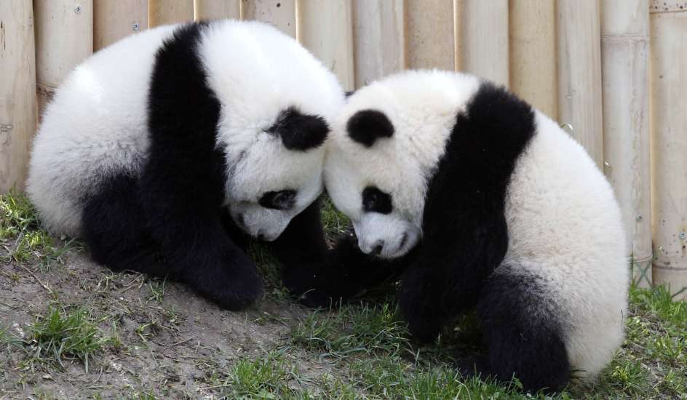

Slide 35
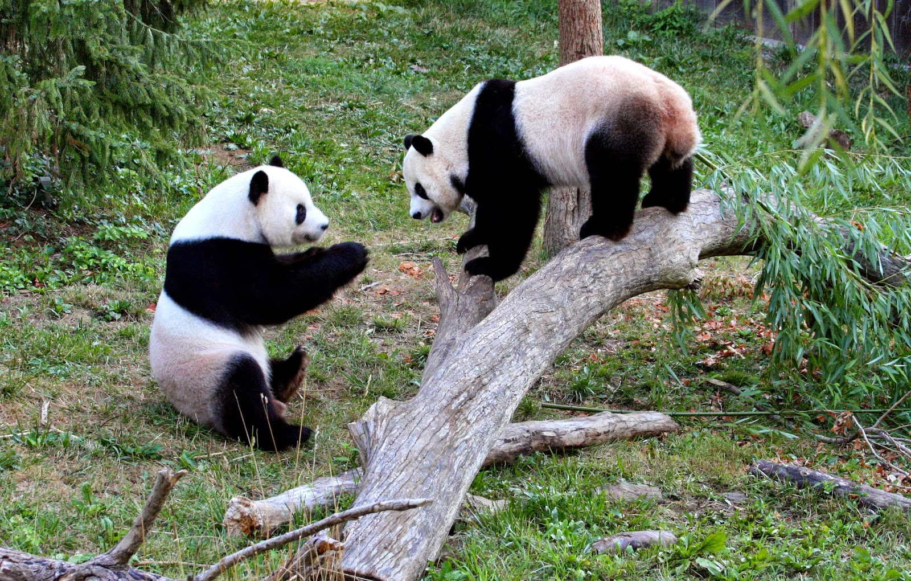

Slide 36
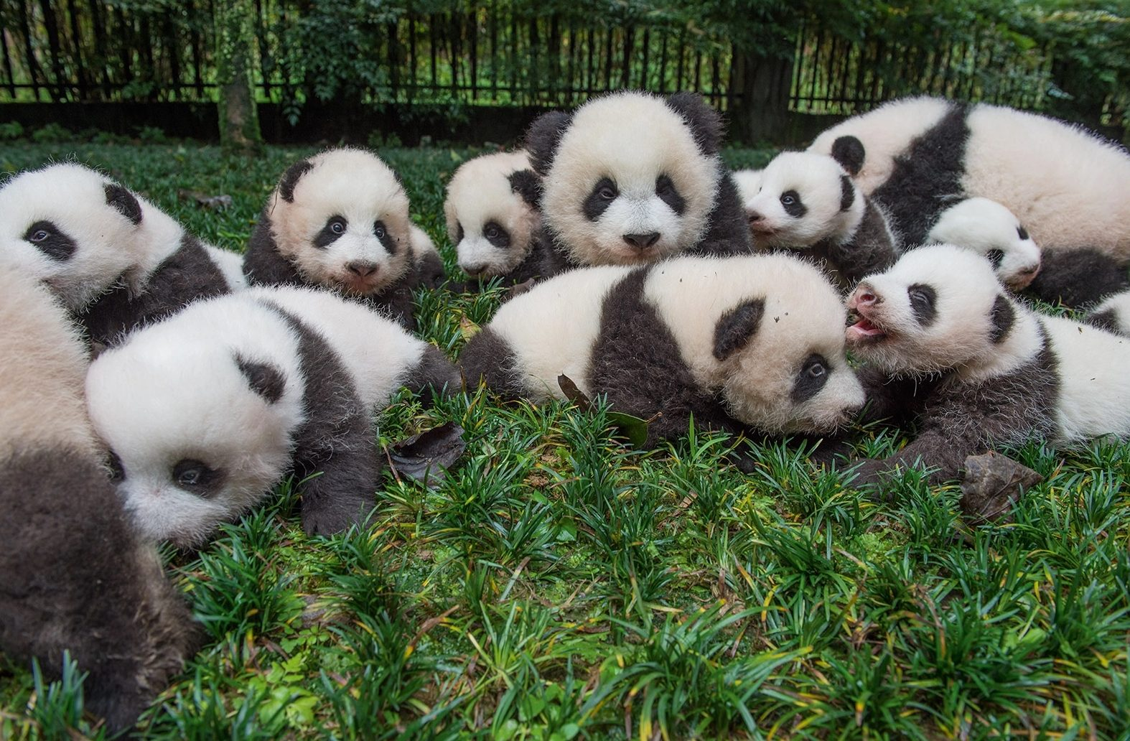

Slide 37
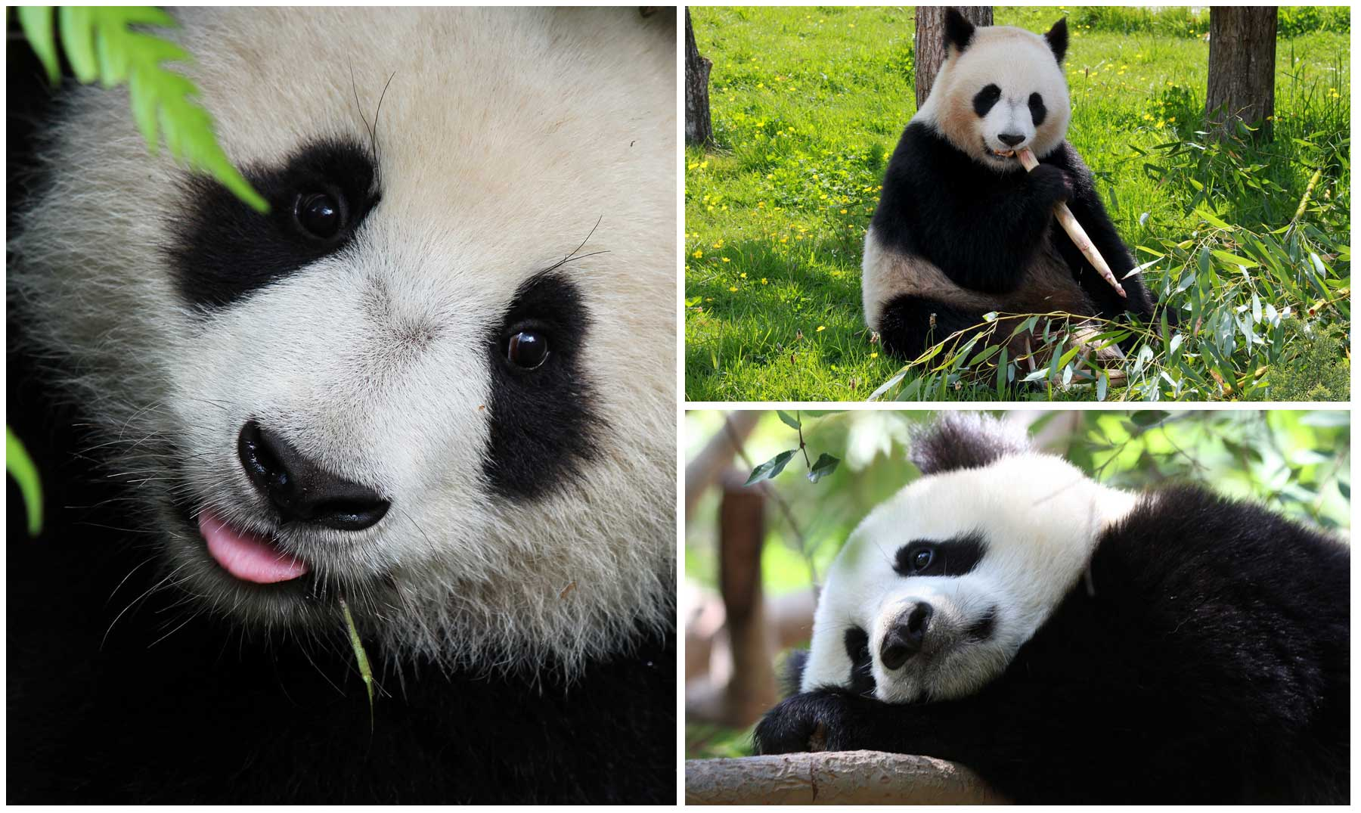

Slide 38
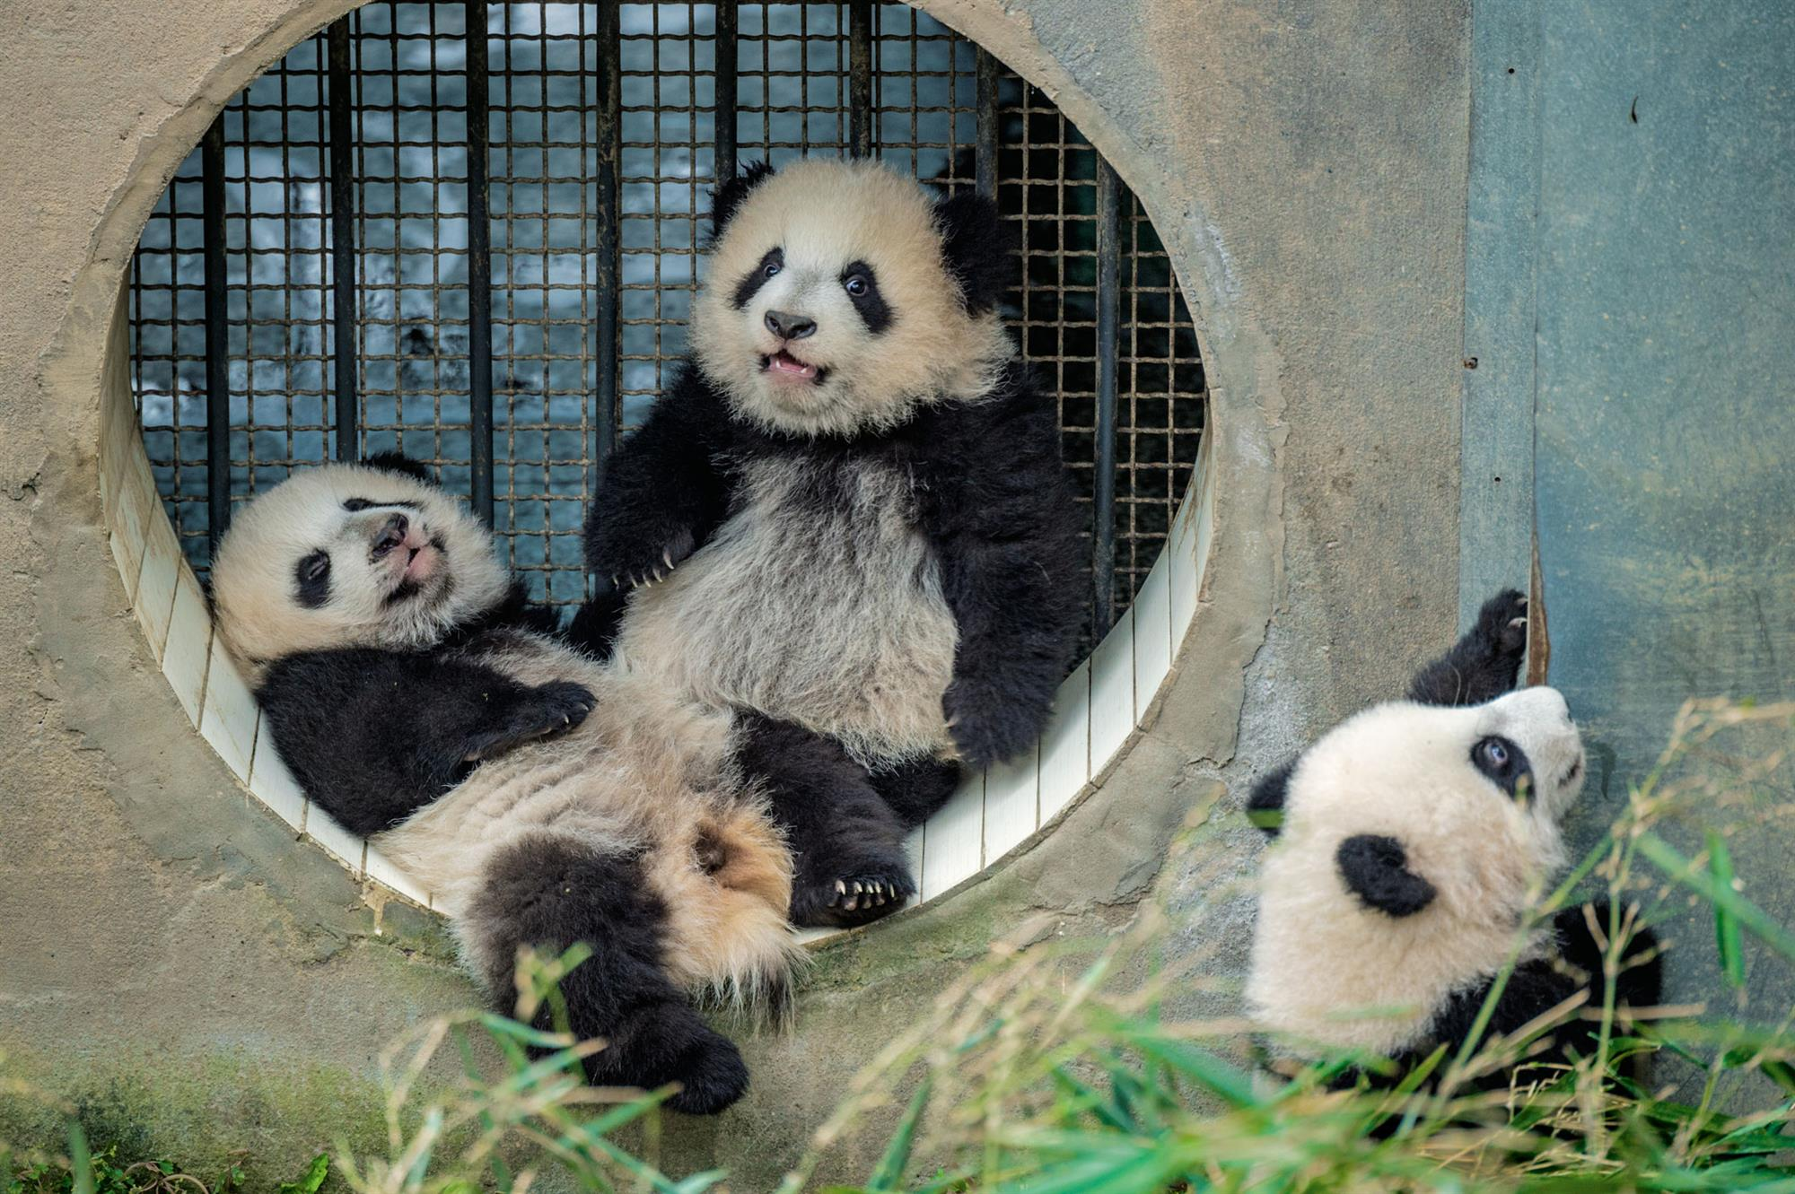

Slide 39
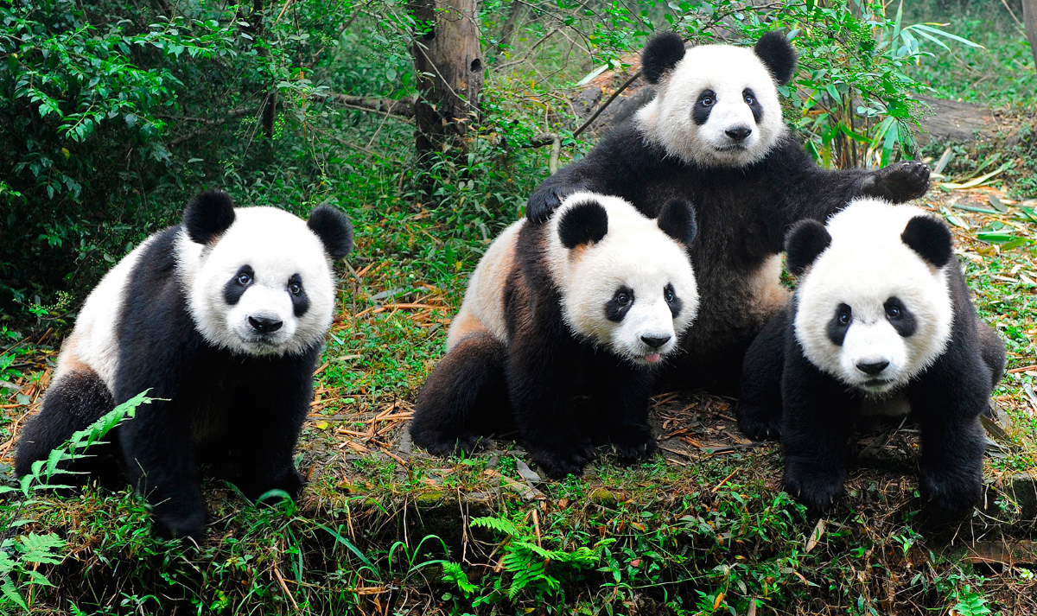

Slide 40



Un fuerte
abrazo,
que tengas
un buen día
Hoy es domingo, 10 de octubre de 2021
Ahora mismo son las 11:20 horas.

Slide 41







¿Te ha gustado?
Puedes ver más entrando
Aquí
Además puedes recibir powerpoints en tu correo electrónico suscribiéndote aquí:

